Slide 1
KRYTÝ PLAVECKÝ BAZÉN BŘECLAV nabídka pronájmu prostor k podnikaní
„Bufety II“
V Břeclavi, 14.9.2026

Slide 2
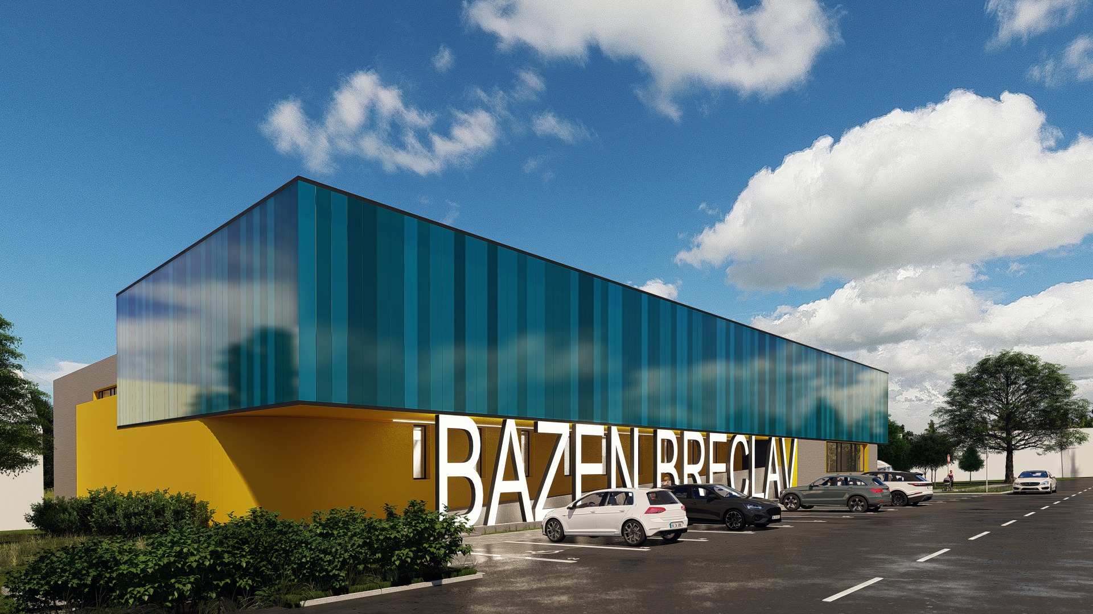
Areál Krytého bazénu Břeclav
denní kapacita krytého bazénu a
saunové zóny cca 350 osob
otevřeno celoročně
otevření 2027: od 1.4.
návštěvnost za celý rok 90 000 osob
Nabídka prostor:
hlavní bufet s posezením pro 30 osob
32m2 zázemí bufetu, 40 m2 prostor pro posezení
mokrý a suchý bar s posezením pro 30 a 40 osob
31m2 zázemí baru, 42 m2 a 74 m2 prostor pro posezení s galerií

Slide 3
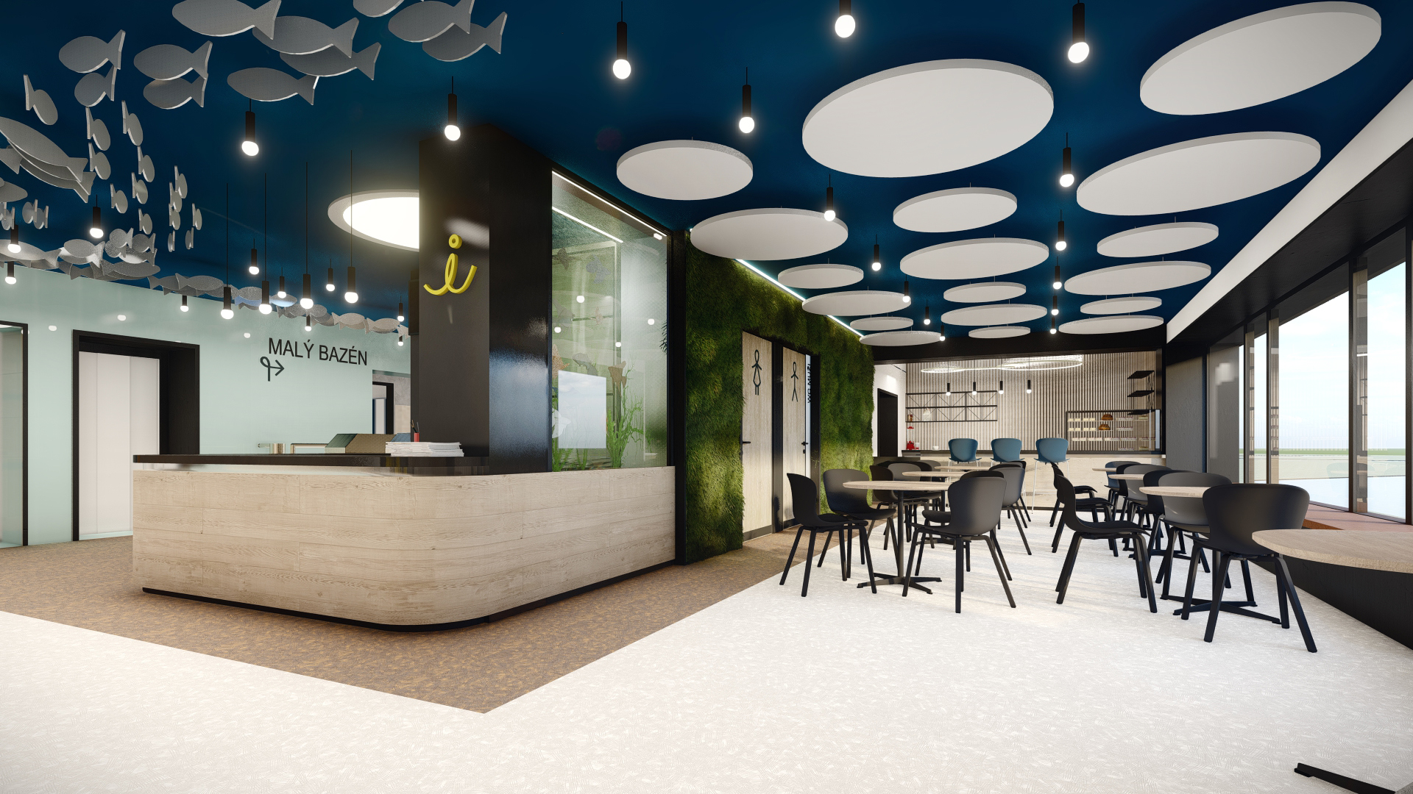
Bufet krytého bazénu
prodej teplých pokrmů
prodej občerstvení z chladící vitriny/bagety, zákusky, zeleninové saláty
prodej teplých nápojů/káva v širším sortimentu
rozlévané nápoje alko
balený sortiment
vybavení bufetu dohodou
nájemné dvousložkové celoroční

Slide 4
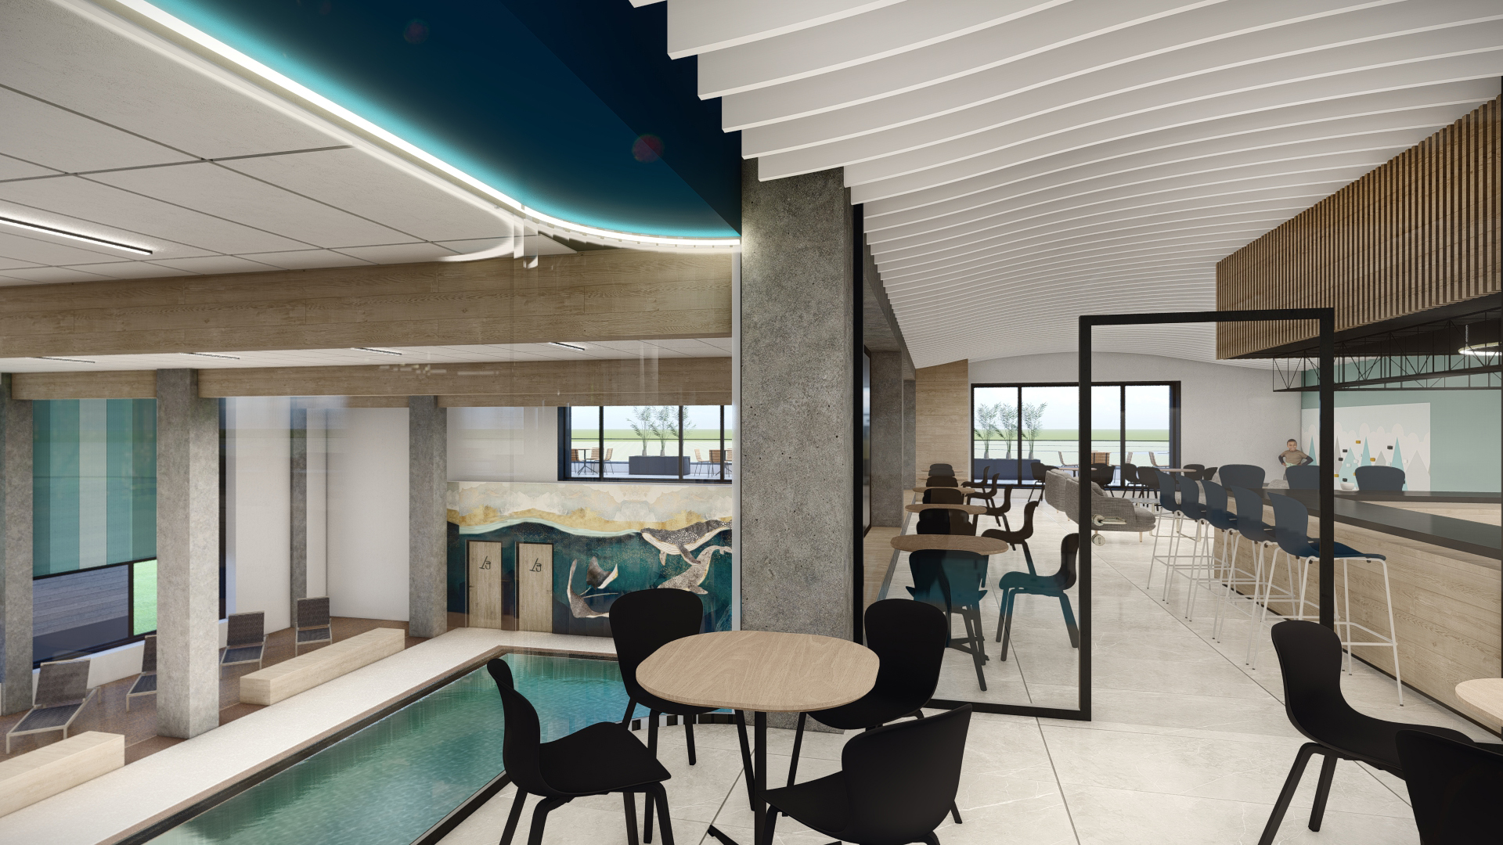
Mokrý a suchý bar krytého bazénu
prodej teplých nápojů/káva v širším sortimentu
rozlévané nápoje alko
míchané nápoje alko i nealko
balený sortiment k občerstvení
vybavení bufetu dohodou
nájemné dvousložkové celoroční

Slide 5
Kontakt pro zájemce pronájmu: Mgr. Jitka Kružíková, jitka.kruzikova@breclav.eu, 519 311 223
Organizační pokyny pro výběr optimálního nájemce a zahájení provozu:
do 30.9.2026 příjem nabídek se stručnou prezentací společnosti a základními informacemi o gastro vizi provozu „Bufetů“
v průběhu měsíce října proběhne společná prohlídka prostor a předání technických a ostatních informací, dále bude na společném jednání stanoven konkrétní časový harmonogram a podmínky výběru nájemce
Do 30.11.2026 uzavření smlouvy s vítězným nájemcem
spolupráce a příprava na zahájení provozu prosinec –březen
zahájení zkušebního provozu 1.4.2027

